Slide 1
Imperfect Shadow Maps for Efficient Computation of Indirect Illumination Ritschel, T., et al., (2008). SIGGRAPH Asia.

Slide 2
Imperfect Shadow Maps for Efficient Computation of Indirect Illumination
分野・概要
間接光のGlobal Illumination(GI)
コントリビューション
Visibilityの近似表現（ISMs）の提案
ISMsを用いたinstant-radiosity法によるGPU上でのリアルタイムGI
従来のアプローチとその問題点
Precomputed radiance transfer (PRT)
静的、ないし準静的(剛体移動) シーンのみ
Sloan et al. [2007]
低周波数の放射輝度
アプローチ
reflective shadow mapsでVPL配置
VPLごとに3D空間にランダムに点群配置
点群に対してDepth値を対応させ、splatting法によるimperfect shadow map（ISM）生成
結果
リアルタイムGI
制限と今後の課題
精度はパラメータ依存
VPLや点群の数、ISM解像度の自動選択
おすすめ ISM: 128x128 or 256x256
VPLs: 1024

Slide 3
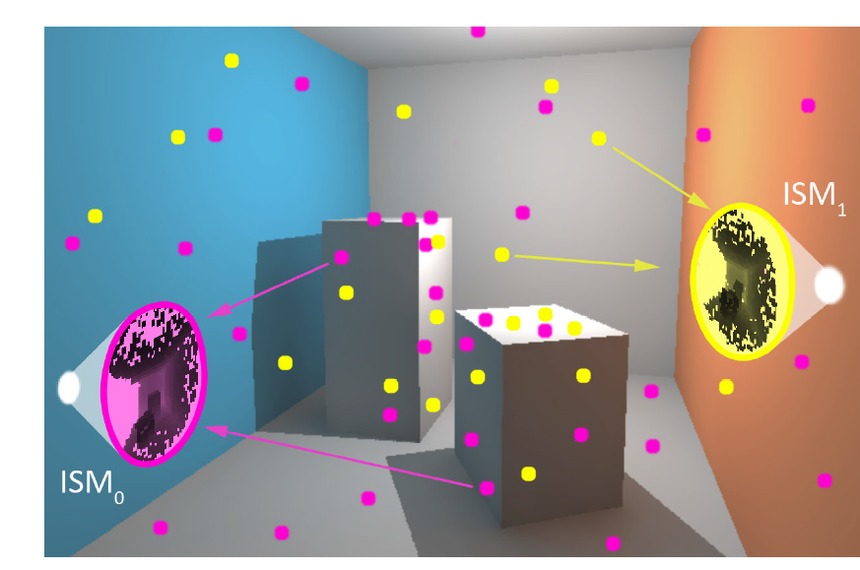
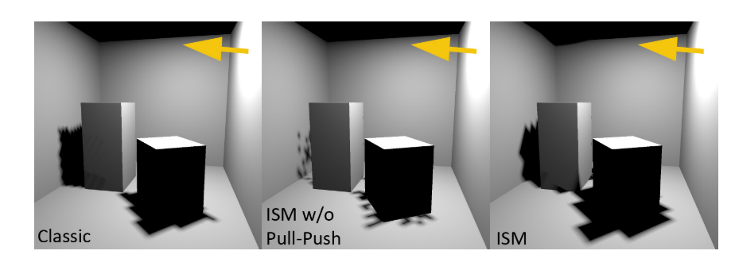
Imperfect Shadow Maps for Efficient Computation of Indirect Illumination
Imperfect Shadow Maps

Slide 4
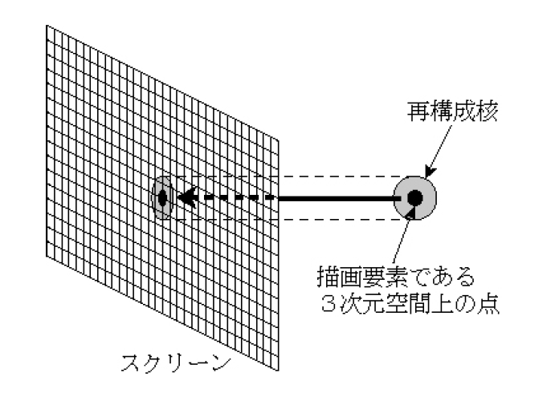
Imperfect Shadow Maps for Efficient Computation of Indirect Illumination
Splatting 法
点群からISMの生成には
Splatting法[Westover 1990]
を使用
ポイントベースレンダリング手法
前方マッピング
藤本 忠博, 今野 晃市, 千葉 則茂, ポイントグラフィックス概説, 芸術科学会論文誌, 2004, 3 巻, 1 号, p. 8-21, 公開日 2008/07/30, Online ISSN 1347-2267, https://doi.org/10.3756/artsci.3.8, https://www.jstage.jst.go.jp/article/artsci/3/1/3_1_8/_article/-char/ja

